Slide 1

VERİ ANALİZİ · KADRO KURMA
FIFA Dünya Kupası 2026
Üç Kadro: En Kötü Değer, En İyi Bütçe ve Hayal Kadrosu
Gerçek, doğrulanmış Transfermarkt piyasa değeri vs. ortalama maç reytingi
47
'En Kötü Değer' havuzundaki oyuncu
389
'En İyi Bütçe' havuzundaki oyuncu
824
Toplam analiz edilen oyuncu (≥2 maç)
Kaynak: player_ratings.csv · match_statistics.csv · Transfermarkt (doğrulanmış)
Hazırlayan: Resul Işık

Slide 2
Bu Sunumda
01
Turnuva Özeti
02
Topla Oynama & Gol Oranı
Goller, kartlar, korelasyonlar, en iyi oyuncular
Daha çok top hakimiyeti gerçekten daha çok gol demek mi?
03
Metodoloji
04
Üç Kadro
Üç kadro nasıl kuruldu
En Kötü Değer, En İyi Bütçe & Hayal Kadrosu
05
Değer Ekstremleri
06
Karşılaştırma & Çıkarımlar
En yüksek/düşük piyasa değeri & fiyat/performans
Yan yana kıyas ve ana sonuçlar

Slide 3
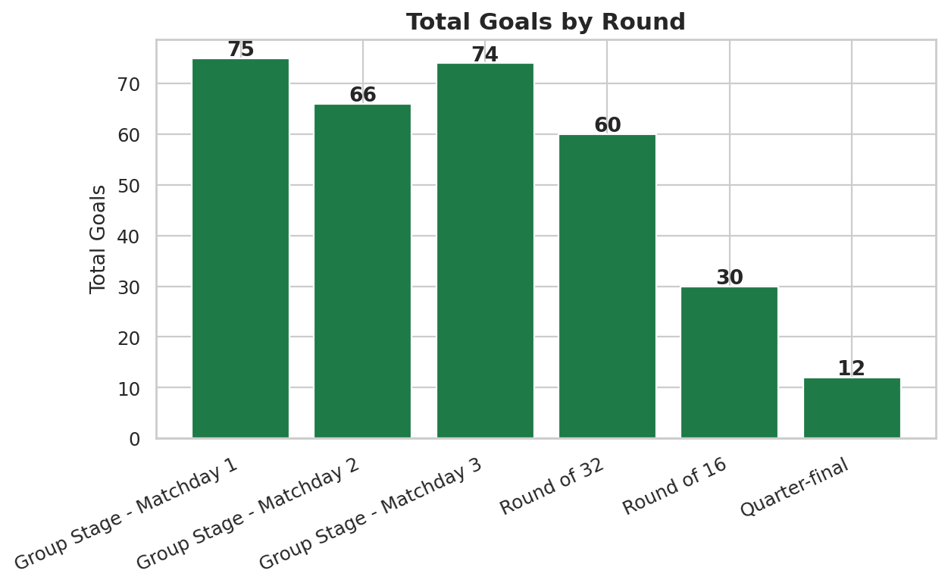
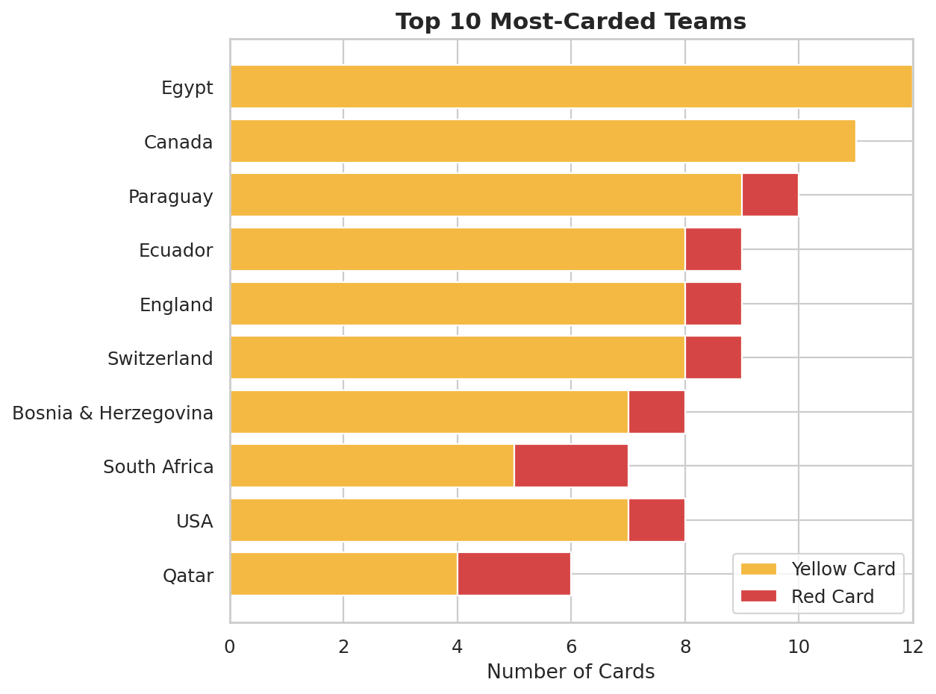
Turnuva Özeti: Goller ve Disiplin
100 maçta 317 gol (3.17/maç) · Çeyrek finale kadar 100 maç
Gol sayısı turnuvanın her turunda yüksek kaldı.
Kolombiya, Fas ve Tunus disiplin tablosunda zirvede.

Slide 4
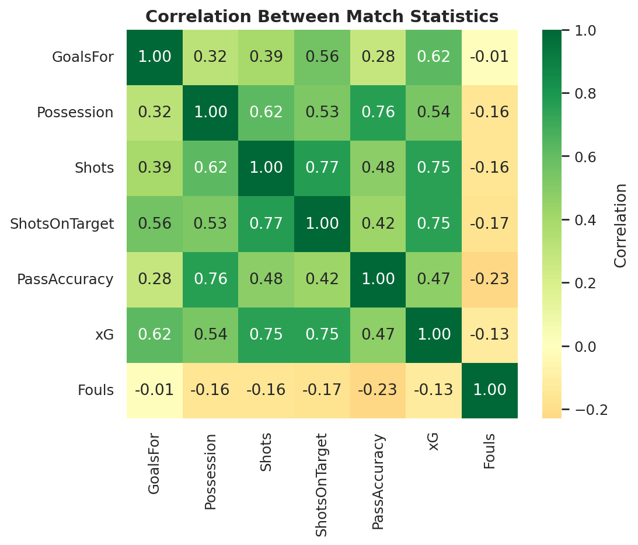
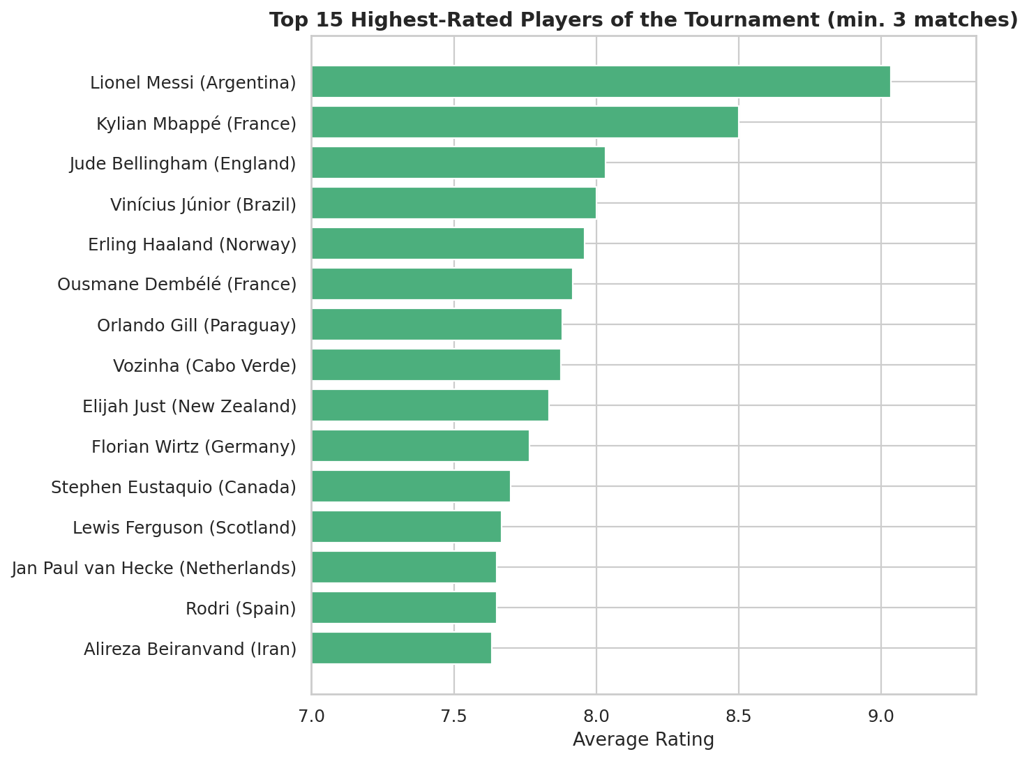
Turnuva Özeti: Golü Ne Belirliyor, Kimler Öne Çıktı
Maç istatistikleri korelasyon matrisi · en iyi 15 oyuncu (min. 3 maç)
xG (r≈0.62), golü top hakimiyetinden (r≈0.32) çok daha iyi açıklıyor.
Messi, Mbappé ve Haaland bireysel reytinglerde zirvede.

Slide 5
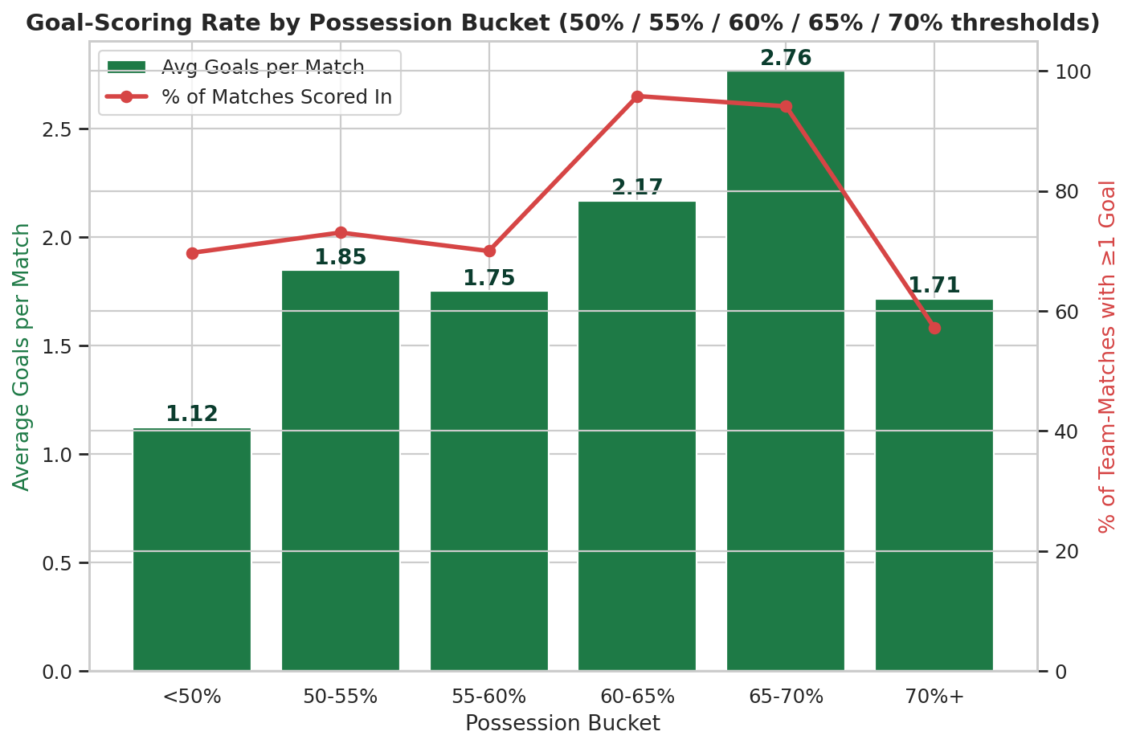
Topla Oynama Oranına Göre Gol Bulma Oranı
Top hakimiyeti %50 / %55 / %60 / %65 / %70 eşiklerini geçtikçe gol bulma nasıl değişiyor?
Grafiği okumak
Çubuklar = o topla oynama aralığındaki maç başına ortalama gol.
Çizgi = en az 1 gol atılan takım-maç yüzdesi.
İkisi de %65-70 hakimiyette zirve yapıp %70+'da düşüyor.
Gol sayısı %65-70 hakimiyete kadar (maç başına 2.76 gol) istikrarlı şekilde artıyor, ama %70+ aralığında sadece 1.71 gole ve %57 gol bulma oranına düşüyor — tüm aralıkların en düşüğü, azalan getiri noktasına işaret ediyor.

Slide 6
Metodoloji
Adil karşılaştırma için üç kadroda da aynı regresyon temeli kullanıldı
1
Temel havuz: en az 2 maç oynayan tüm oyuncular (824 kişi), gerçek Transfermarkt piyasa değeriyle.
2
Tüm havuz üzerinde bir kez AvgRating ~ log10(PiyasaDeğeri) regresyonu kuruldu.
3
Her oyuncunun ValueResidual'ı = gerçek reyting − fiyatına göre beklenen reyting. Pozitif = fiyatının üstünde performans, negatif = altında.
4
Aşağıdaki üç kadro, bu aynı kalıntı skoruna farklı filtreler uygulayarak her mevkide (4-3-3) en iyi/en kötüyü seçiyor.

Slide 7
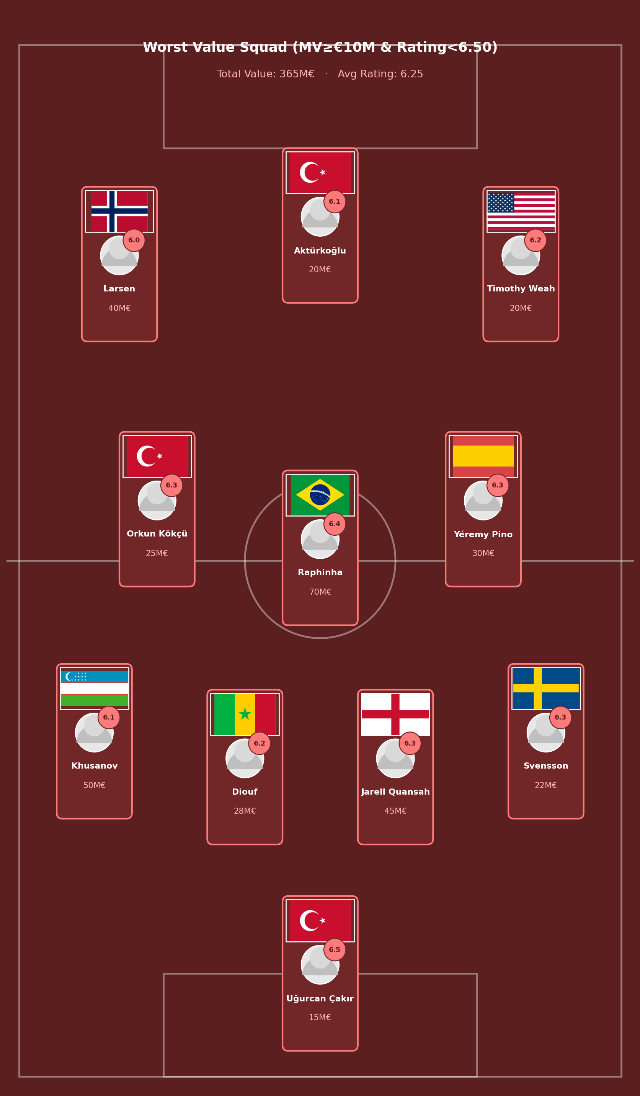
En Kötü Değer Kadrosu
Filtre: Piyasa Değeri ≥ €10M VE Ortalama Reyting < 6.50
Toplam değer: 365M€ · Ortalama reyting: 6.25
Mevkiye göre en kötü
Khusanov (D) 6.13 / 50M€
Diouf (D) 6.20 / 28M€
Kökçü (M) 6.27 / 25M€
Strand Larsen (F) 5.95 / 40M€
Hiçbir kaleci bu iki koşulu birden sağlamadı — kaleci yerine ≥€10M değerindeki en kötü değerli kaleci kullanıldı (Uğurcan Çakır, tam 6.50 reyting).

Slide 8
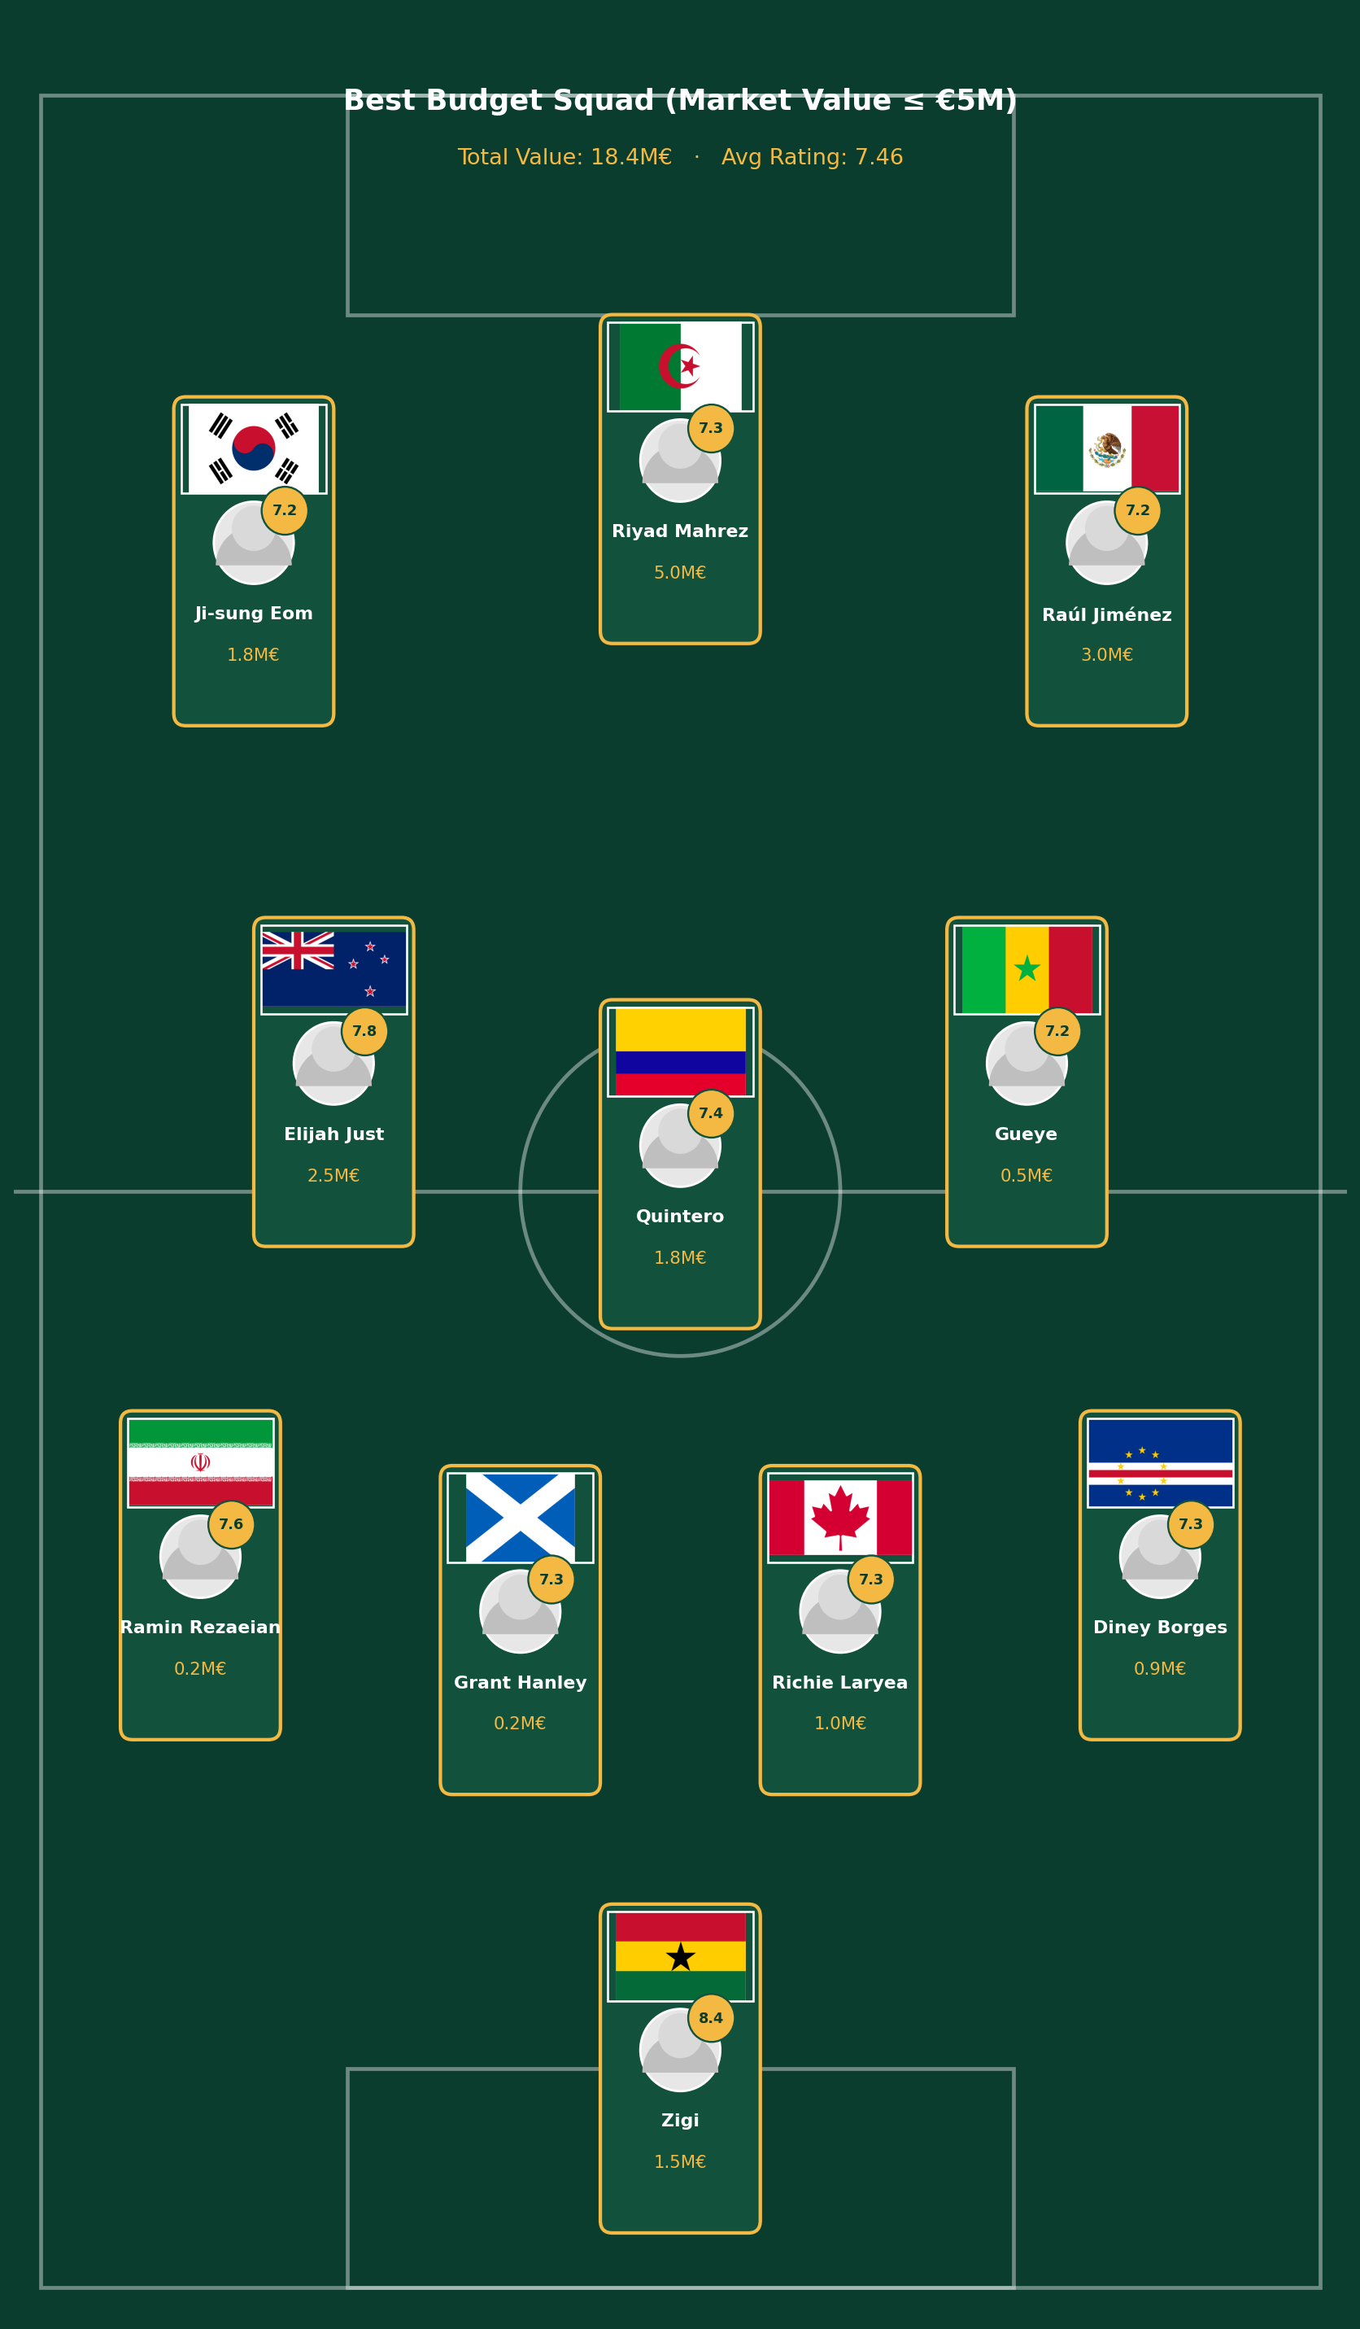
En İyi Bütçe Kadrosu
Filtre: Piyasa Değeri ≤ €5M (reyting fark etmez)
Toplam değer: 18.45M€ · Ortalama reyting: 7.46
Mevkiye göre en iyi
Ati Zigi (G) 8.45 / 1.5M€
Rezaeian (D) 7.57 / 0.25M€
Elijah Just (M) 7.83 / 2.5M€
Mahrez (F) 7.28 / 5M€
Buradaki her oyuncu 5M€ veya daha az, ama ortalama reyting (7.46) 100M€+'lık pek çok gerçek kadroyu geçiyor.

Slide 9
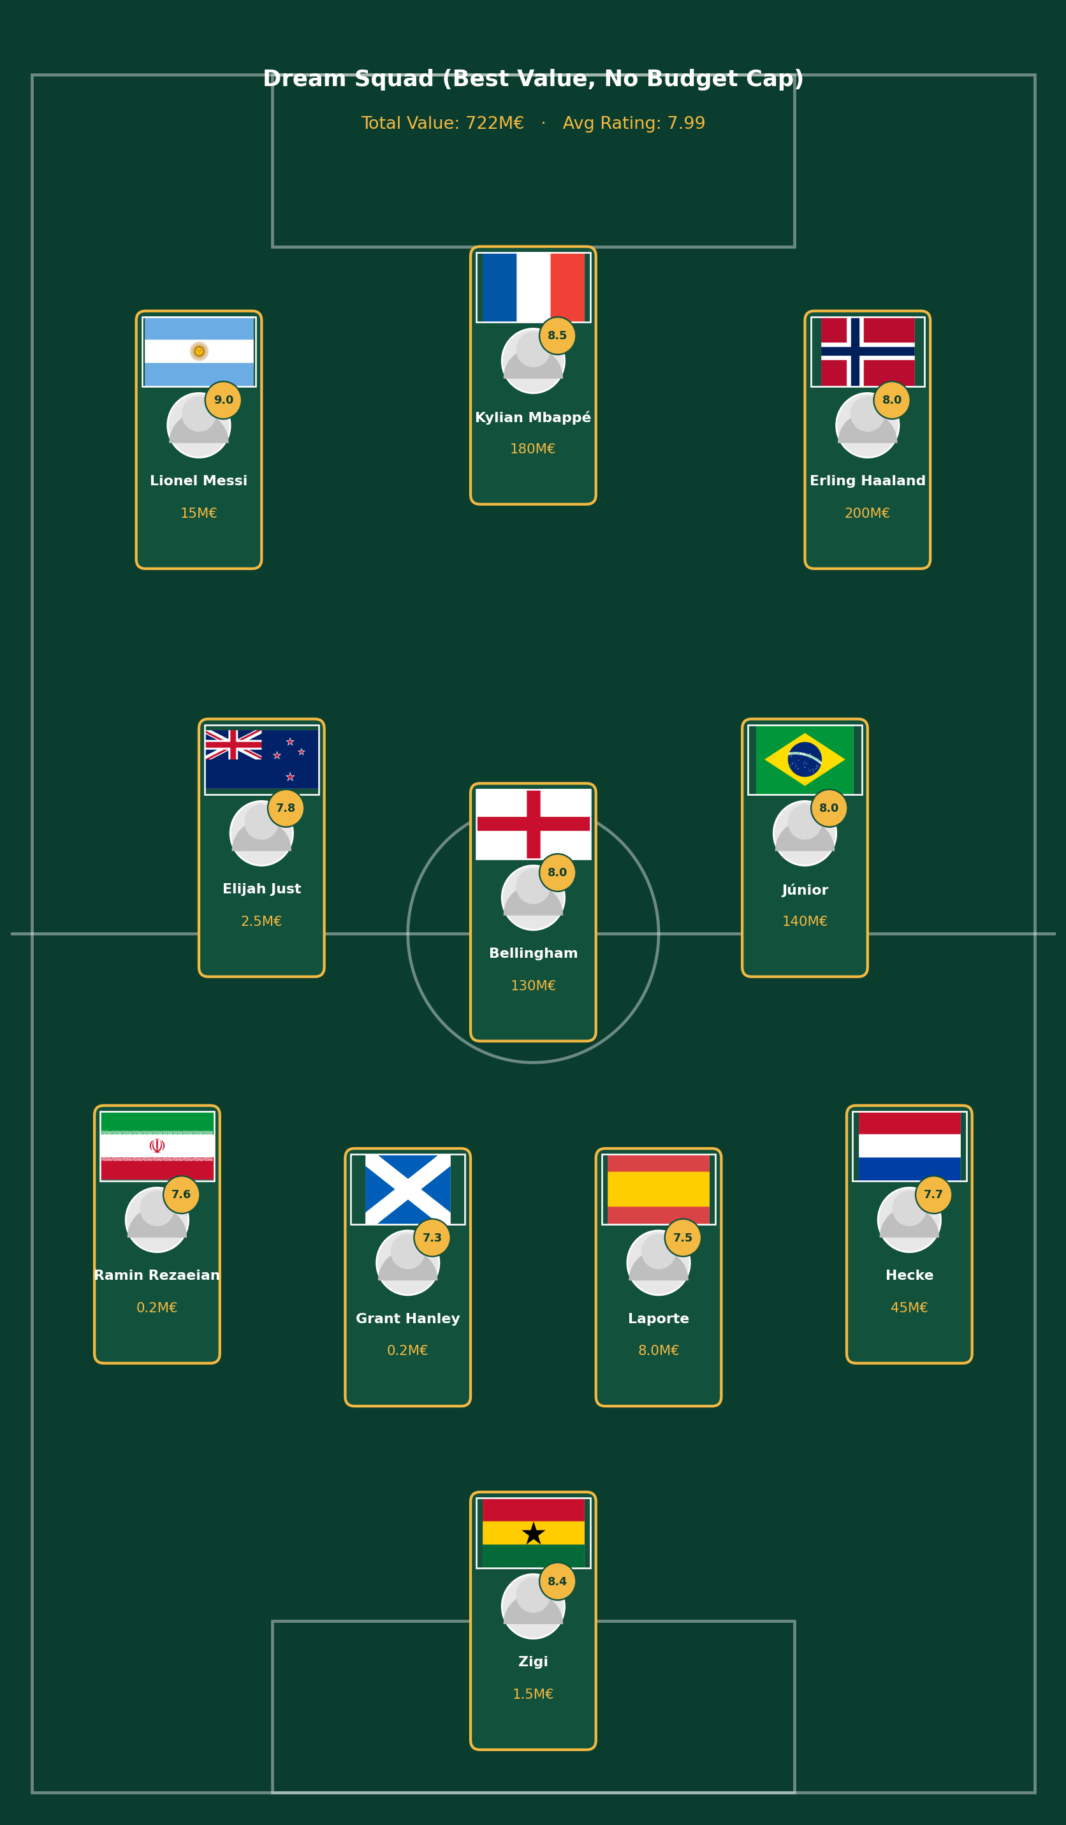
Hayal Kadrosu
Bütçe sınırı yok — ≥7.0 reytingli oyuncular arasında en iyi değer
Toplam değer: 722M€ · Ortalama reyting: 7.99
Hücum üçlüsü
Messi 9.03 / 15M€
Mbappé 8.50 / 180M€
Haaland 7.96 / 200M€
En iyi reytingli yarı finalist olan Fransa'nın gerçek 1.523M€'lık kadrosundan ucuz, üstelik daha yüksek bireysel ortalama reytingle.

Slide 10
Yan Yana Karşılaştırma
Kadro | Toplam Değer | Ort. Reyting | 1M€ Başına Değer
En Kötü Değer Kadrosu | 365M€ | 6.25 | 0.017
En İyi Bütçe Kadrosu | 18.45M€ | 7.46 | 0.404
Hayal Kadrosu | 722M€ | 7.99 | 0.011
Gerçek Fransa (en iyi reytingli) | 1.523M€ | 7.18 | 0.005
En İyi Bütçe Kadrosu, Hayal Kadrosu'ndan 37 kat, En Kötü Değer Kadrosu'ndan ise 24 kat daha fazla "1M€ başına reyting" üretiyor.
Fransa, 4 yarı finalist (Fransa, Arjantin, İspanya, İngiltere) arasında en yüksek ortalama oyuncu reytingine (7.18) sahip - ama gerçek kadro değeri (1.523M€), Hayal Kadrosu'nun 722M€'sunun iki katından fazla, üstelik daha düşük bir ortalama reytingle.

Slide 11
Piyasa Değeri & Fiyat/Performans Ekstremleri
İki farklı soru: kimin bütçesi en büyük, kim bundan en çok verimi alıyor?
💰 Ham Kadro Piyasa Değeri
⚖️ Fiyat/Performans (Değer Kalıntısı)
İLK 3
İLK 3
1. Fransa
1.523M€
1. Arjantin
+7,95
2. İngiltere
1.358,2M€
2. Meksika
+6,23
3. İspanya
1.222,8M€
3. Fransa
+6,06
SON 3
SON 3
1. Katar
19,9M€
1. Uruguay
−5,64
2. Ürdün
20,3M€
2. Senegal
−5,49
3. Irak
21,2M€
3. Türkiye
−5,46

Slide 12




Öne Çıkan Çıkarımlar
18.45M€ elit performans satın alabilir
Fiyat hiçbir şeyi garanti etmiyor
En İyi Bütçe Kadrosu ortalama 7.46 reytingle — 500M€+'lık pek çok gerçek kadrodan daha yüksek.
En Kötü Değer Kadrosu 365M€'ya mal oldu ama yine de sadece 6.25 ortalama verdi.
Hayal Kadrosu, 1.5 Milyar€'lık kadroyu geçiyor
Piyasa değeri performansı açıklıyor ama gevşek biçimde
722M€ ile 7.99 ortalama — Fransa'nın gerçek 1.523M€'lık kadrosundan (7.18) daha yüksek reytingli, üstelik yarı fiyatından ucuz.
En iyi ve en kötü kadro arasındaki fark, scouting/uyumun da fiyat kadar önemli olduğunu gösteriyor.

Slide 13


Teşekkürler
Sorularınızı bekliyorum
Hazırlayan: Resul Işık
Bağlantı kuralım
github.com/resulisik
linkedin.com/in/resul-isik

